Slide 1

Будущее, которого мы достойны.

Slide 2
Два мира есть у человека:
Один, который нас творил,
Другой, который мы от века
Творим, по мере наших сил.
(Николай Заболоцкий)

Slide 3
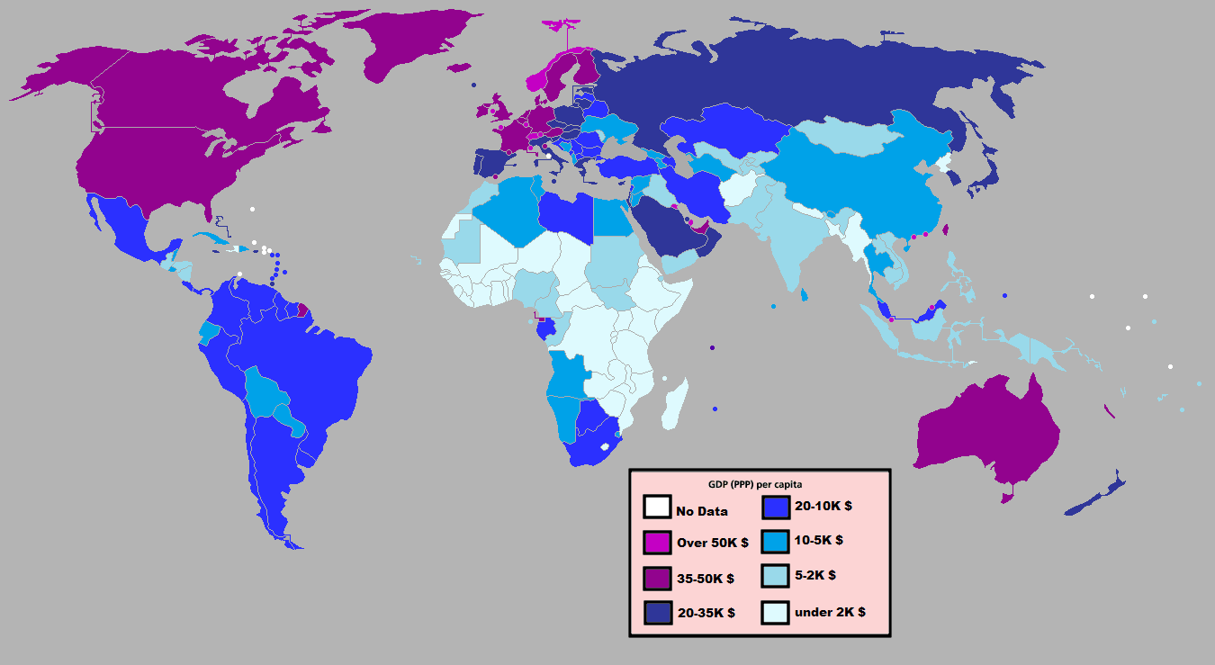

Slide 4
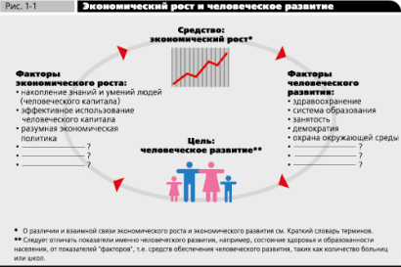

Slide 5
Данные ООН.
Страны с высоким ИЧР:
Норвегия, Австралия, США, Нидерланды, Германия.
Страны с низким ИЧР:
Чад, Мозамбик, Буркина-Фассо, Конго, Нигер.
Россия в 2010 году занимала 60 место. В 2013 году - 55.

Slide 6
Индекс счастья:
Жилищные условия
Доходы
Занятость
Образование
Экология
Здоровье
Эффективность управления
Общественная жизнь
Безопасность
Удовлетворённость условиями жизни
Баланс между рабочим временем и досугом

Slide 7
Анкета для школьников.
Оцените свое отношение к вопросу окружающей среды и устойчивого развития общества
Что для вас будущее, которого вы ждете?

Slide 8
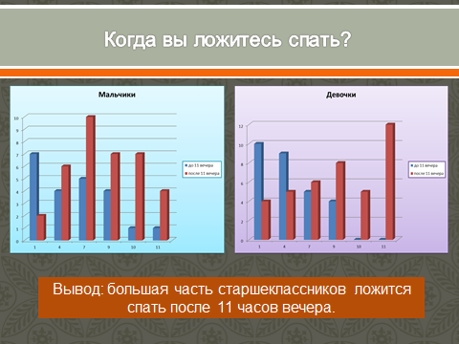

Slide 9
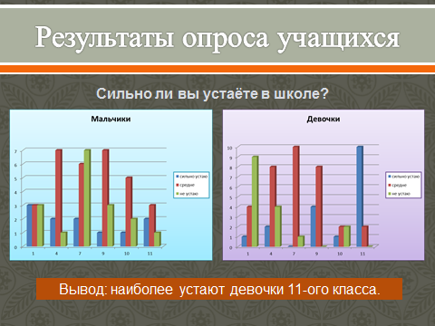

Slide 10
Составляем синквейн
1 Существительное
2 Прилагательных или причастий
3 Глагола или 3 деепричастия
4 Фраза из четырёх слов, выражаю
5 Ваше резюме из одного слова

